Slide 1
QR-Caching
IADE
João Moniz 20220550
Tomás Salgueiro 20220589

Slide 2
Intodução
Website de suporte a aplicação
Aplicação de Geo-Caching baseada em codigos QR
Website com um mapa baseado na localização real dos codigos no mundo
Website com features para criar e planear eventos.

Slide 3
5W and 1H
What? O nosso website é uma Plataforma de suporte a nossa app de android com o objetivo de tormar turismo e sightseeing mais interativo e divertido
Why?
A razão para o site ser feito é suportar e ajudar a planear itenerarios , e general support a aplicação, tanto para quem organizer os eventos como para as pessoas
When?
Este website teria que ser usado em parelha com a app, logo seria mais utilizada no verão ou épocas com mais turismo

Slide 4
5W and 1H
Where? Com os nossos planos originais, tanto a app como o site apenas seriam uteis em Lisboa, pois é ai que nos planeamos ter os nossos QR codes, pelo menos os primeiros
Who?
O site, tal como a app, seria para todas as pessoas, expecialmente turistas e jovems
How?
Juntando QR codes fisicos, a app e a base de dados acessivel no website, os utilizadores podem se informar e planear partes do dia

Slide 5
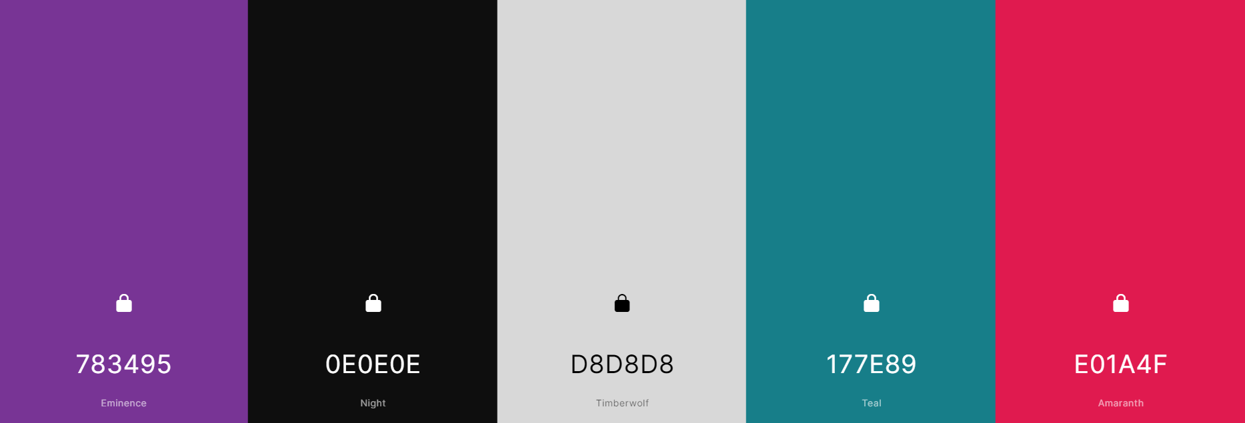

Identidade da brand
Logotipos
Palete de cores

Slide 6
Thank you
João Moniz
20220550
Tomás Salgueiro
20220589

